Slide 1
Ρυθμίσεις Δανείων Χρηματοδοτικών Φορέων
06.03.2025
Γενική Γραμματεία Χρηματοπιστωτικού Τομέα και Διαχείρισης Ιδιωτικού Χρέους
Υπουργείο Εθνικής Οικονομίας και Οικονομικών
Ελληνική Δημοκρατία

Slide 2
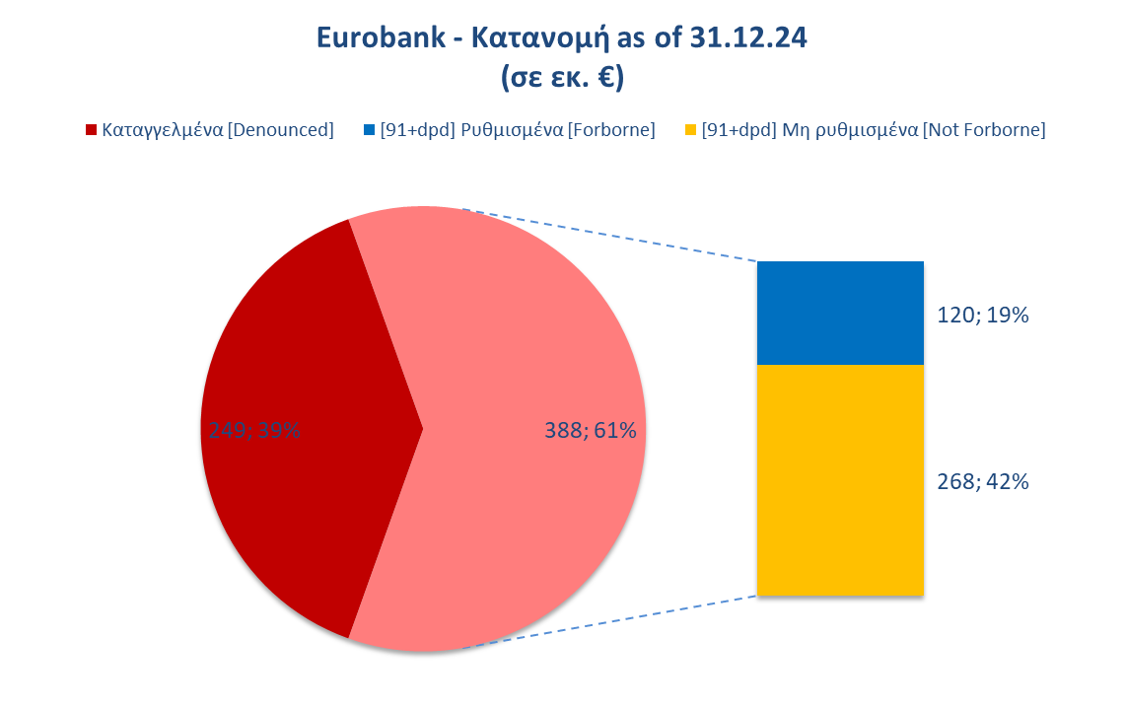
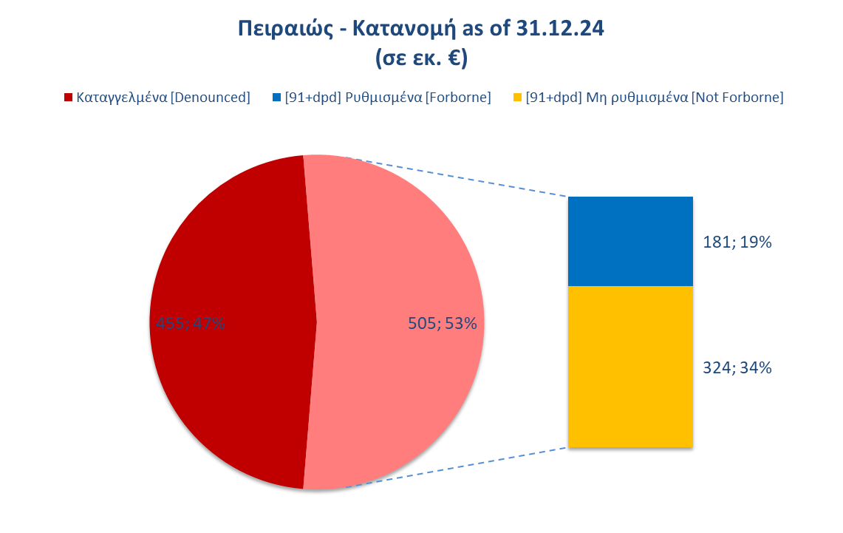
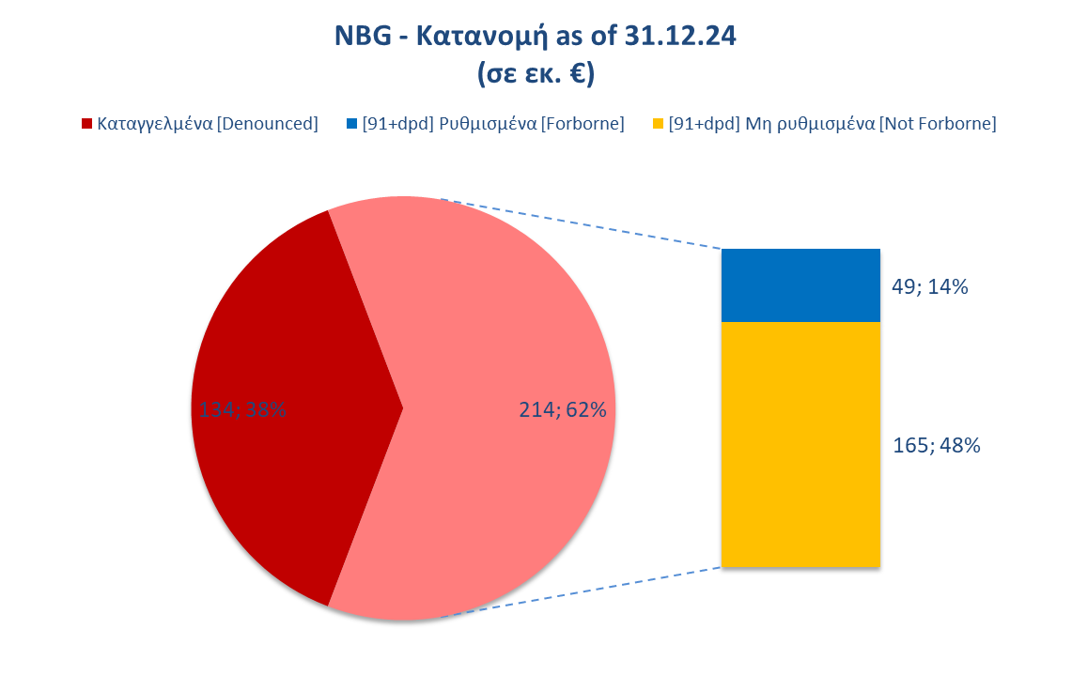
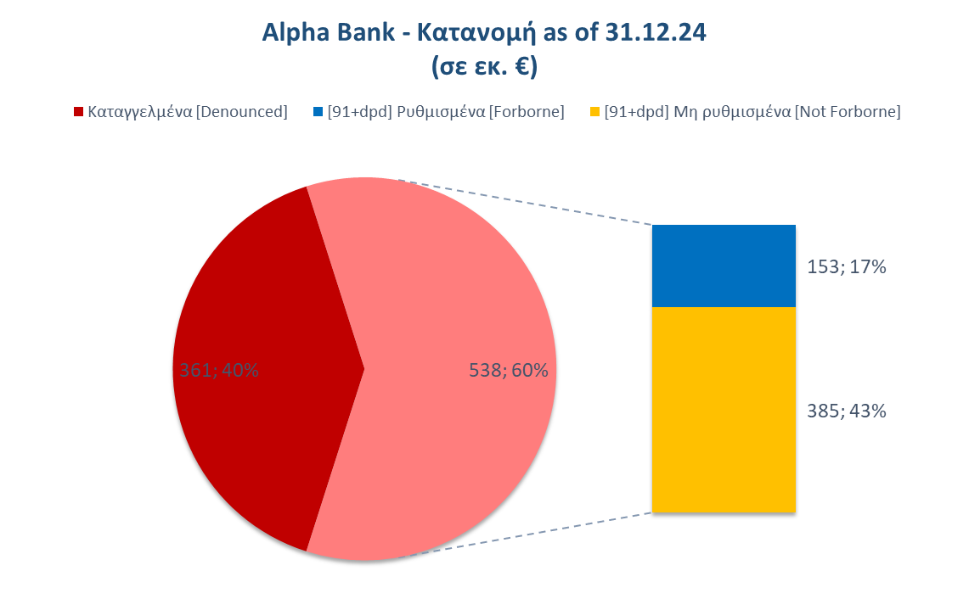
Τράπεζες
(ΜΕΔ σε καθυστέρηση >90 ημερών, στοιχεία 31.12.2024)
Μεγάλο μέρος των ΜΕΔ των τραπεζών σε καθυστέρηση >90 ημερών είναι καταγγελμένο
Κατά μ.ό. 17,25% του συνόλου βρίσκεται σε καθεστώς ρύθμισης
Σημείωση: Τα γραφήματα δείχνουν πώς κατανέμονται τα ΜΕΔ τραπεζών ανάλογα με το status στο οποίο βρίσκονται (καταγγελμένο, σε καθυστέρηση >91 ημερών – ρυθμισμένα και μη)

Slide 3
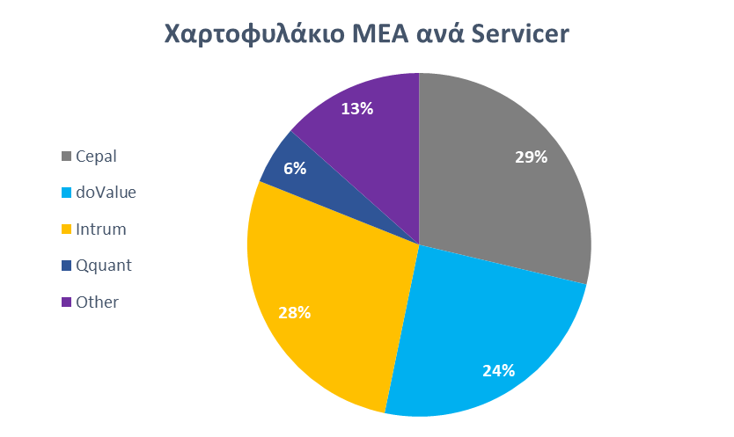
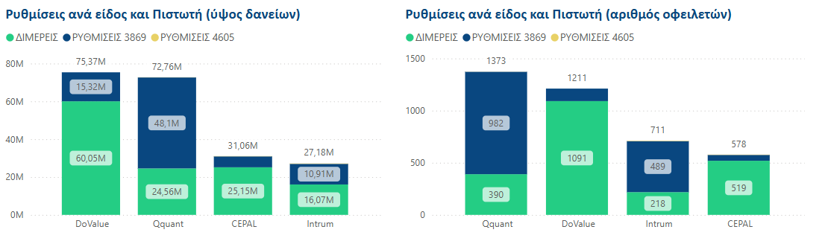
Από τα €70 δις ΜΕΑ που βρίσκονται στους Servicers οι 4 κατέχουν σχεδόν το 90%
…και τους αντιστοιχούν ρυθμίσεις ύψους €206 εκ. για 3.873 οφειλέτες για τον Ιανουάριο
Servicers (Ι)
(στοιχεία Ιαν 2025)
Σημείωση: Τα γραφήματα στηλών δείχνουν την «παραγωγή» ρυθμίσεων εντός του μήνα αναφοράς σε όρους συνολικού ποσού ανάκτησης

Slide 4
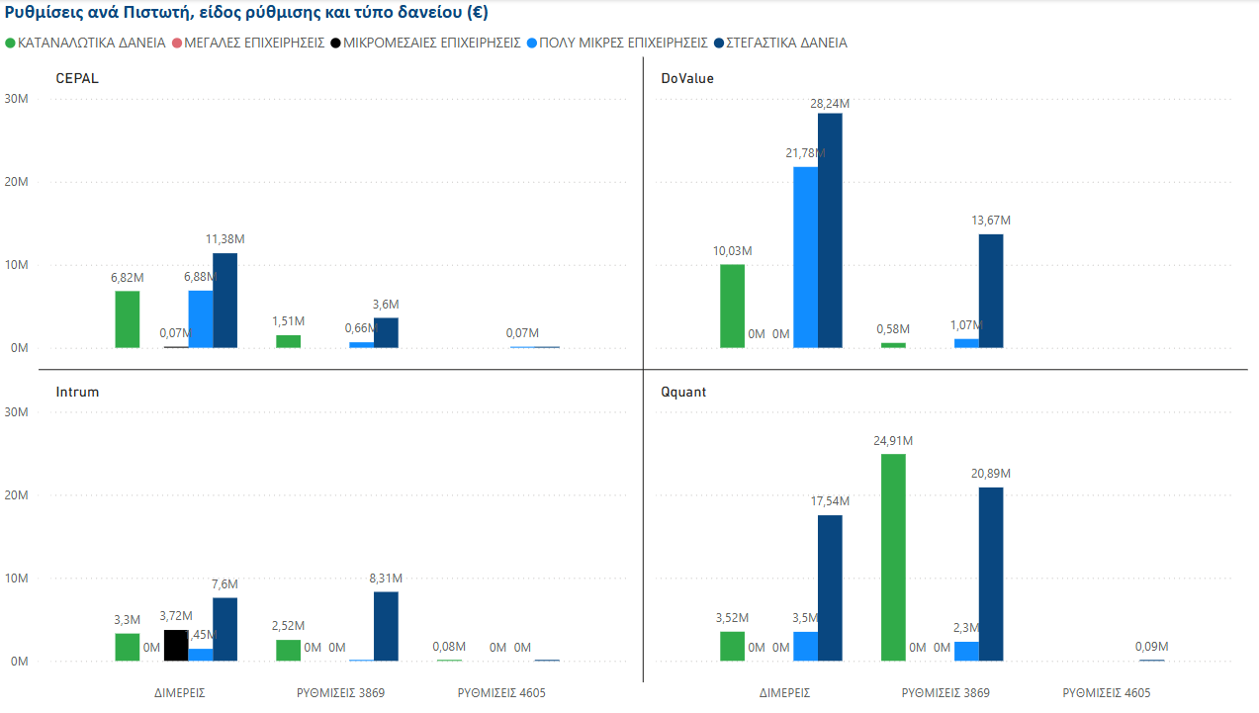
Η πλειοψηφία αφορά στεγαστικά δάνεια και για τους 4 πιστωτές σε διαφορετικούς τύπους ρύθμισης
Servicers (ΙΙ)
(στοιχεία Ιαν 2025)

